Slide 1






Your Helper
Программа для помощи людям с ограниченными возможностями.
Медведев Олег Романович

Slide 2

С помощью чего создана программа?
Thunkable - среда разработки, основанная на блочном программировании, что позволяет создавать легкие виды программ за короткое время.

Slide 3
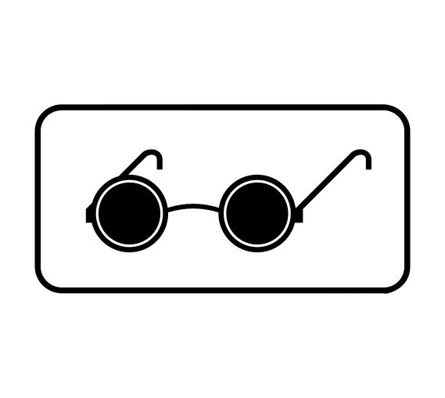


Для чего нужна эта программа?
Главная цель - помощь людям с ограниченными возможностями.
А если более подробно, то:
Сделать общение немых людей с окружающими более естественным.
Облегчить окружающим общение с глухими людьми.
Назвать объект камерой телефона для слабовидящего человека.

Slide 4
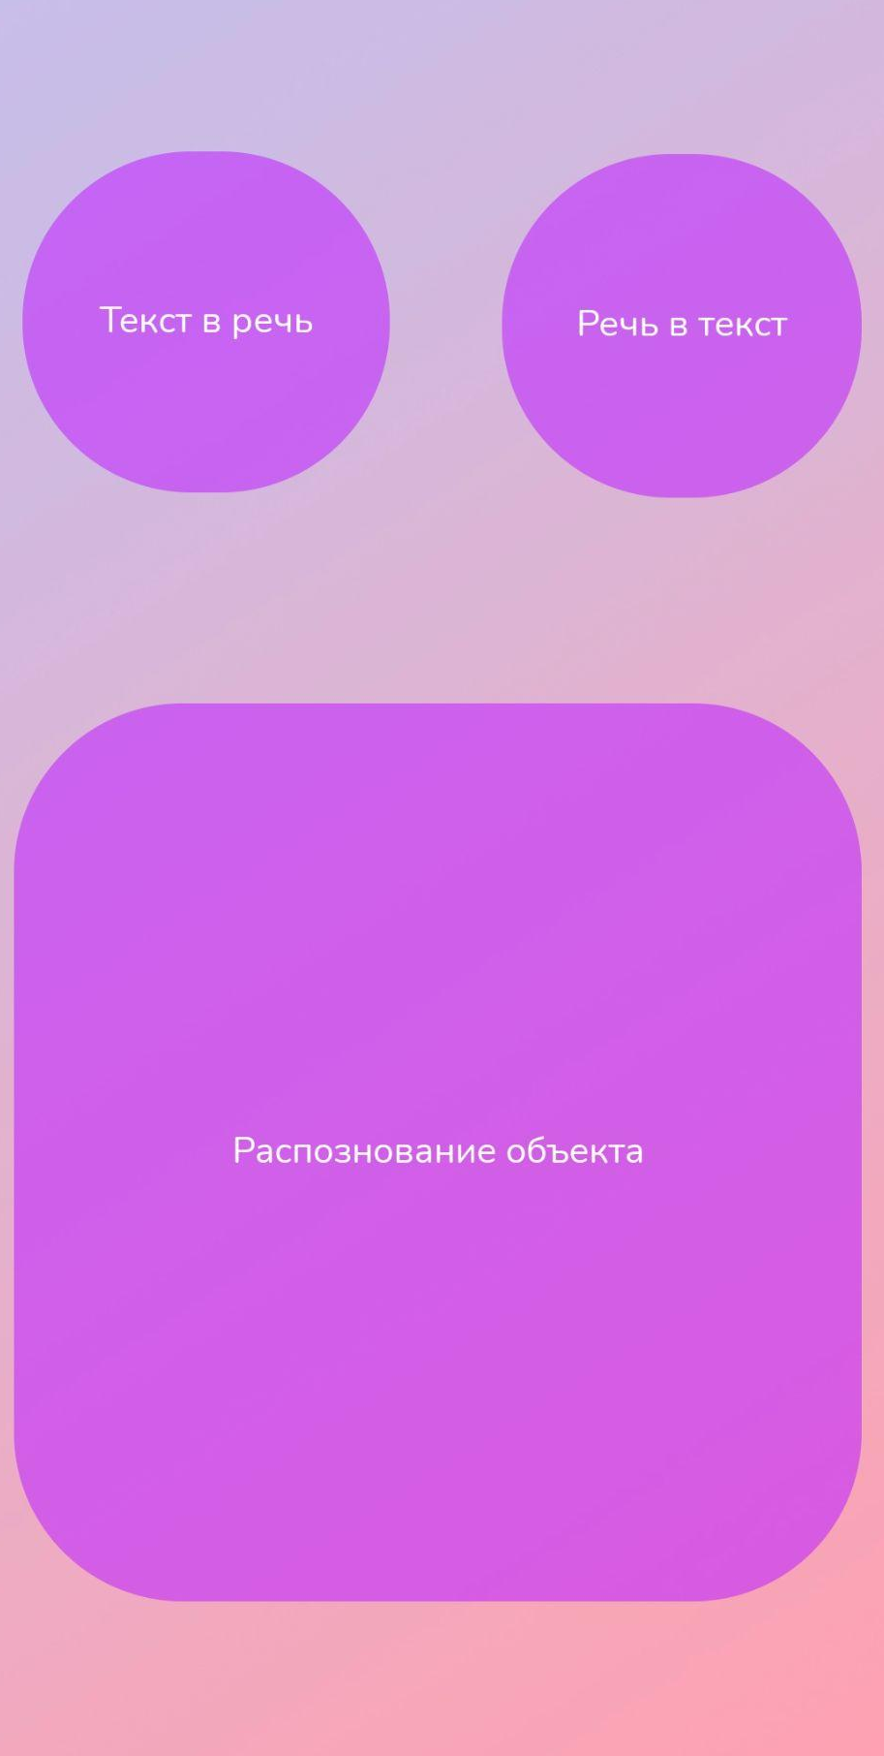
Структура программы. Главная страница.
Три кнопки и никакой лишней информации - удобство и простота использования!

Slide 5
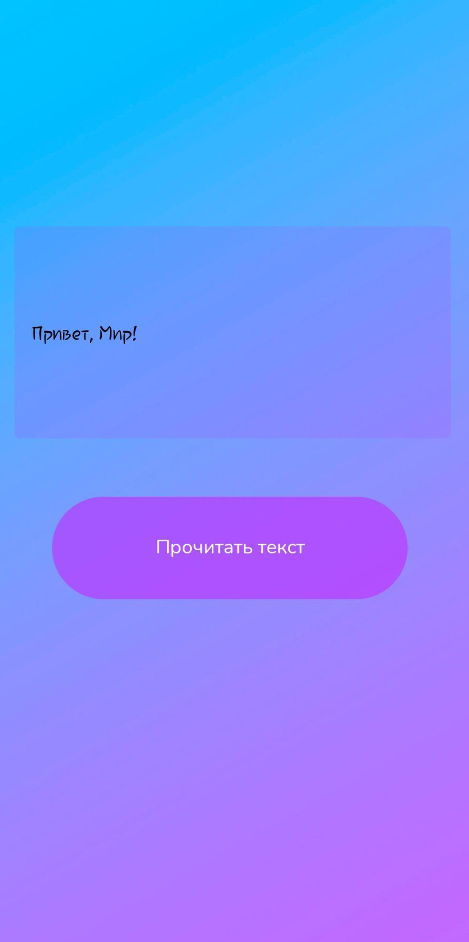
Структура программы. Функция TTS.
TTS - модуль, выполняющий функцию воспроизведения текста. Озвучивание напечатанного текста сделает общение глухого человека с окружением более естественным.

Slide 6
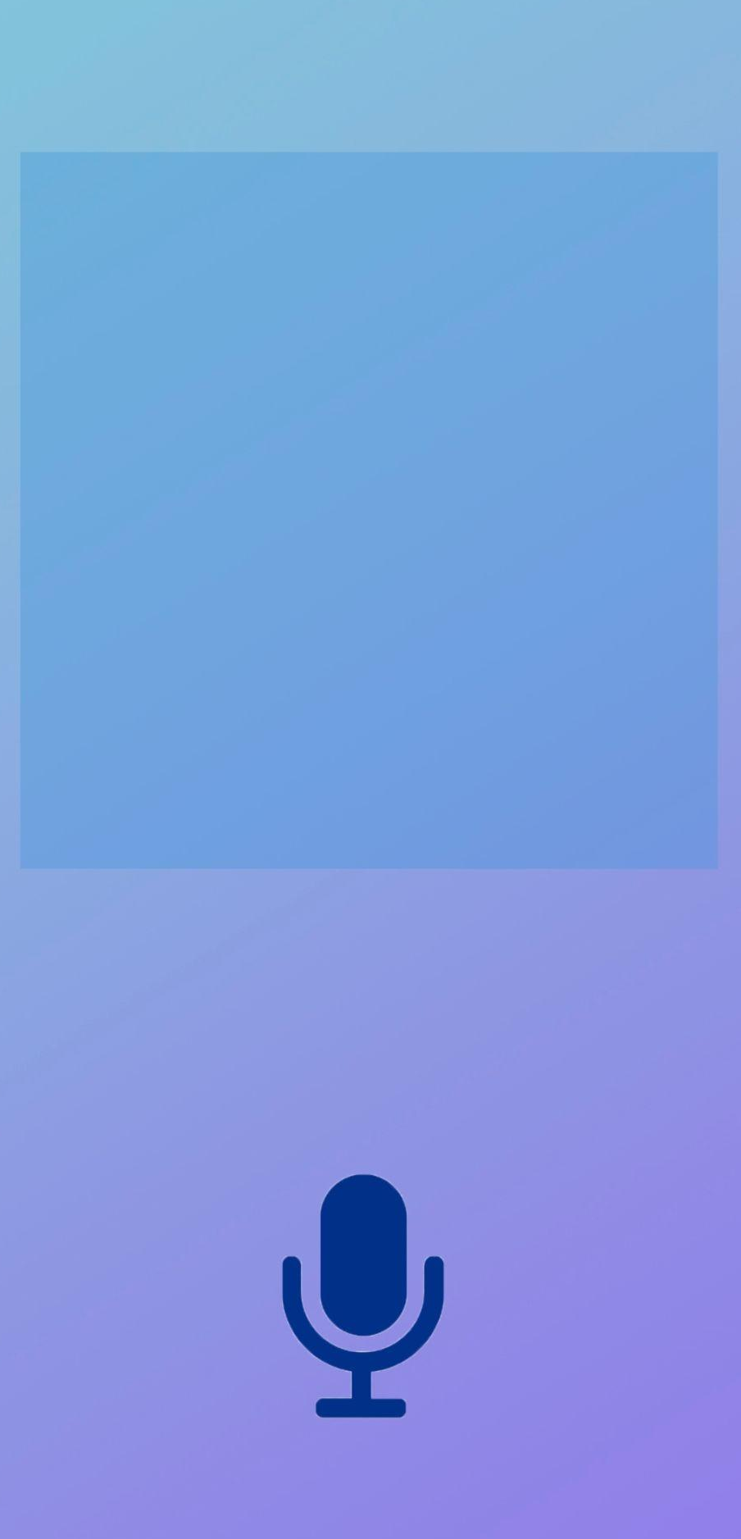
Структура программы. Функция печати речи.
Данная функция захватывает речь человека, переводя ее в текстовый вид на экран телефона. Это намного облегчит общение с глухими людьми и освободит от обязанности знания языка жестов.

Slide 7

Структура программы. Распознавание объекта.
Функция, которая сильно поможет слабовидящим людям частично ориентироваться в пространстве,

Slide 8

Целевая аудитория
Программа рассчитана на ее использование людьми с ограниченными возможностями, а также персонами, которые коммуницируют с данной группой людей.

Slide 9
Объем рынка
Данный проект рассчитан на рынок Российской Федерации. Особенность универсальности программы для многих мобильных устройств упрощает ее распространение по всей стране.

Slide 10
Преимущества программы:
Все функции собраны в одном приложении, аналогов такому не найдено.
Простой и понятный дизайн, без лишней информации - минимализм.
Небольшой вес программы - 114 мб.
Редкость функции произношения названия объекта камеры.
Малая конкуренция.

Slide 11

Дальнейшие планы.
Краткосрочные
Изменение дизайна программы под дизайн системных приложений телефона.
Добавление перевода текста на ныне популярные языки.
Добавление популярных языков в интерфейс программы.
Патент
Долгосрочные
Перевод программы на язык программирования Java / Kotlin.
Создание искусственного интеллекта для более точного распознавания объектов.
Опрос людей с ограниченными возможностями для улучшения приложения.

Slide 12
Главная цель в проекте - сотрудничество с государством.
Установление данной программу в прошивку импортных устройств, как Яндекс и т.п.

Slide 13
Спасибо за внимание!
Возможность услышать ваше мнение - это еще одна возможность улучшить данный проект.
TG: @fckuhpcrt
Почта: 002medvedev002@gmail.com

